Slide 1
В царстве льда и снега Зона арктических пустынь
Презентацию подготовила
Еленина Ирина Евгеньевна,
учитель начальных классов
ГБОУ Школа № 1195

Slide 2
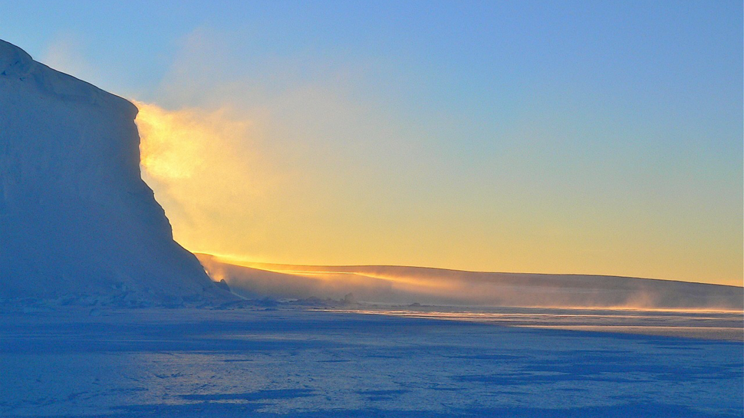

Slide 3
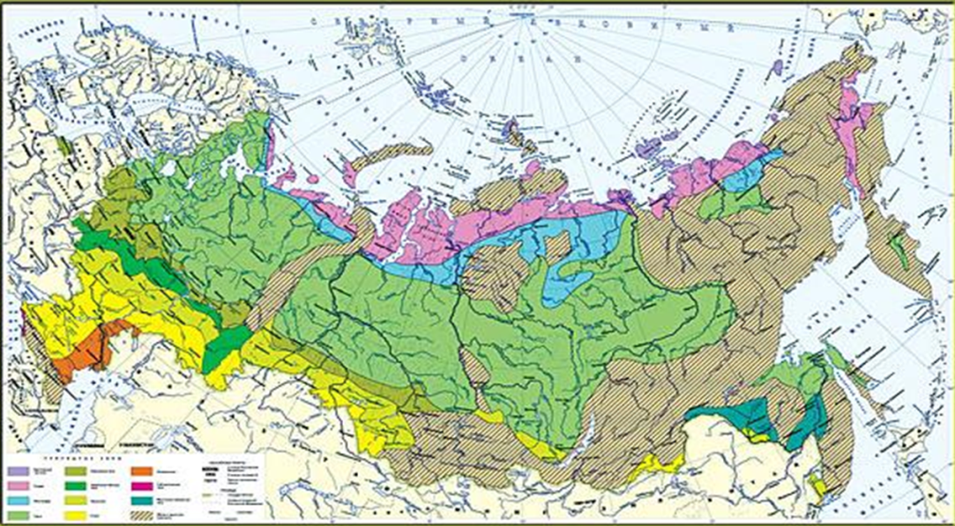
Карта природных зон

Slide 4
Пусто ли в арктической пустыне?
Пустыня – пустой, пусто, пустышка, пустота

Slide 5
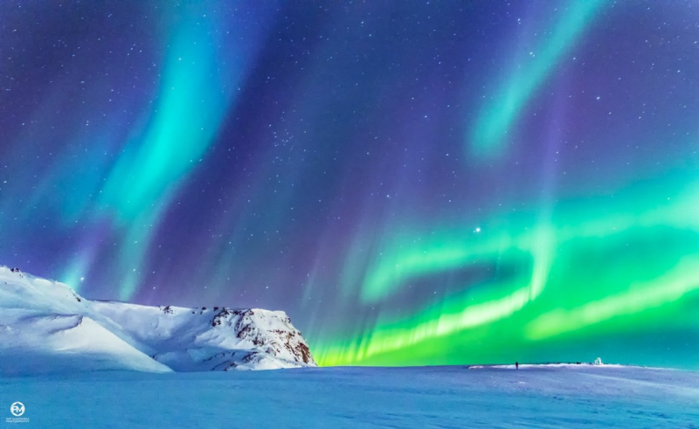
Зима в Арктике
Холодные порывистые ветры гуляют по безмолвным снежным просторам.
Несколько месяцев полярная ночь.
Температура опускается до -60 градусов.
Северное сияние

Slide 6
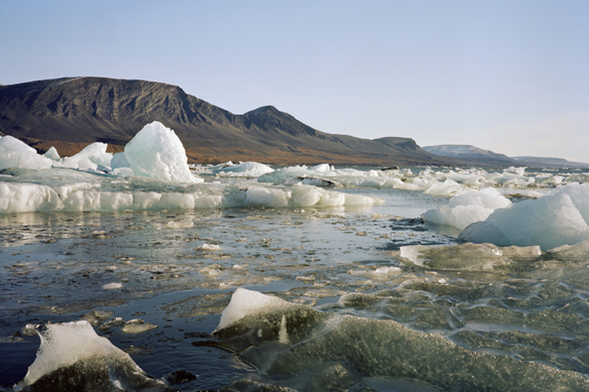
Зона арктических пустынь летом
Лето длится два месяца. В это время наступает полярный день.
Температура воздуха около нуля. Летом вдоль берегов океан освобождается на короткое время ото льда.

Slide 7
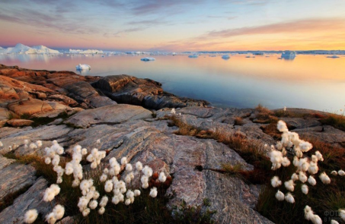
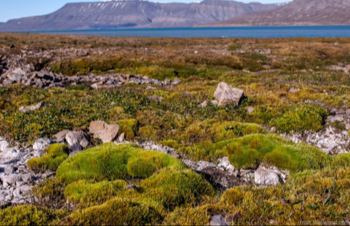
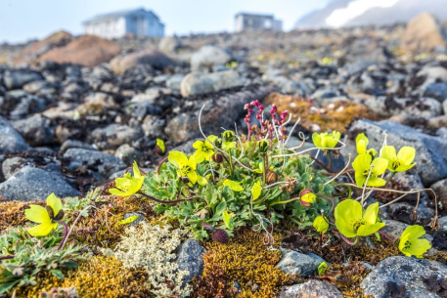
Зона арктических пустынь летом
Мхи
Лишайники
Полярный мак
Камнеломки

Slide 8
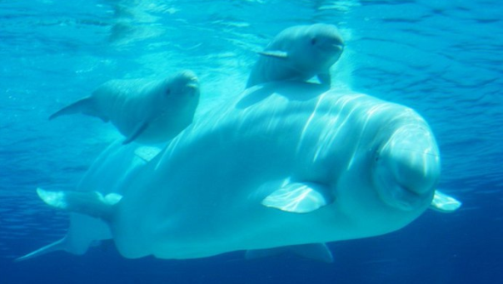
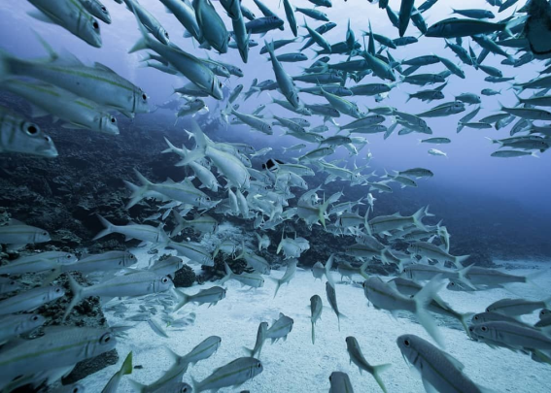
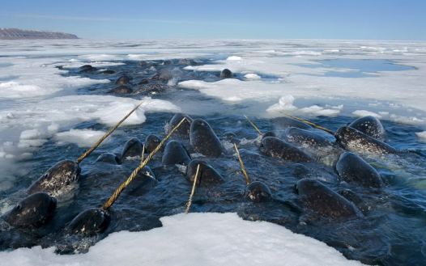
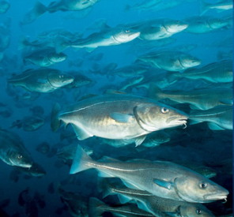
Животные Арктики

Slide 9
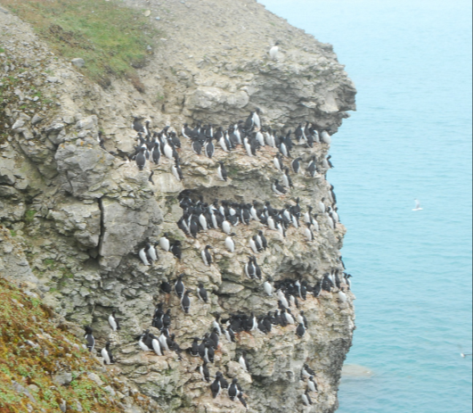
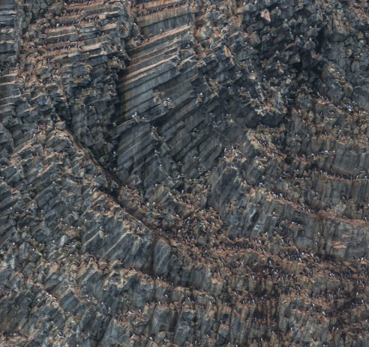
Птичий базар

Slide 10
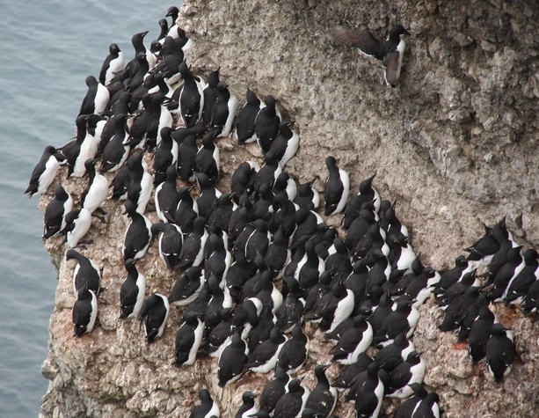
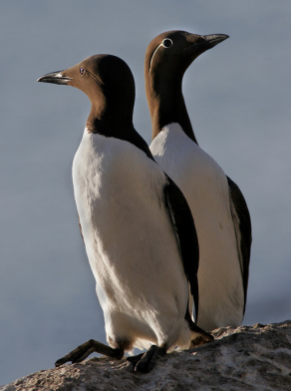
кайры

Slide 11
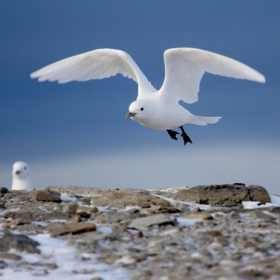
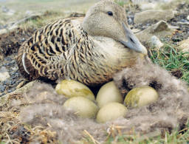
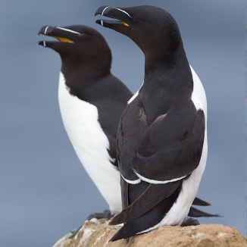
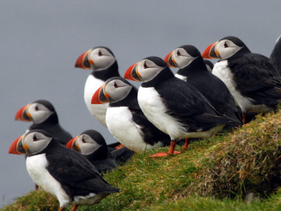
Гаги тупики чайки гагарки

Slide 12
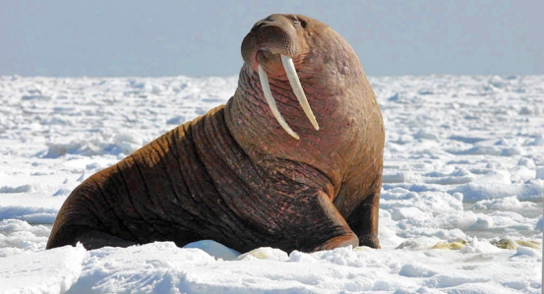
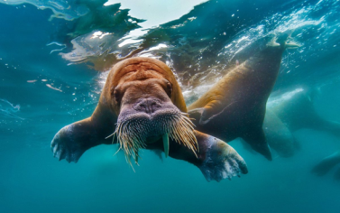
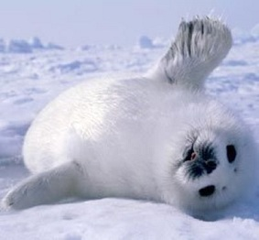
Моржи и тюлени

Slide 13
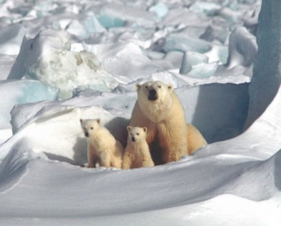
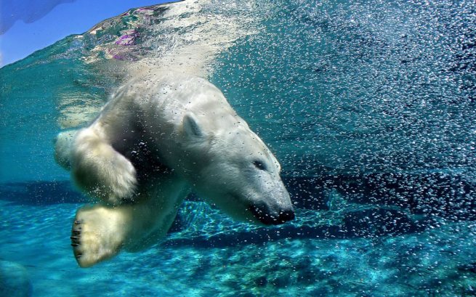
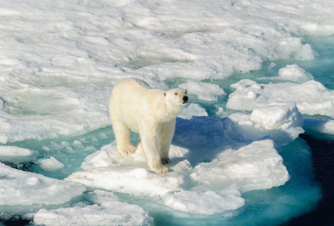
Белый медведь

Slide 14
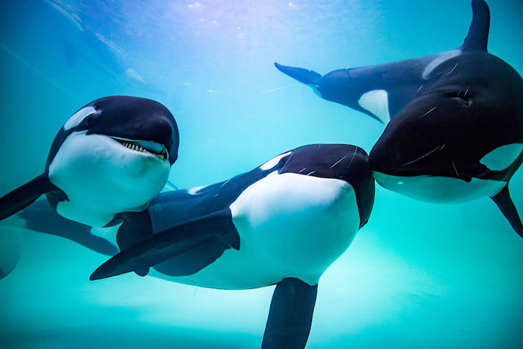
косатки

Slide 15
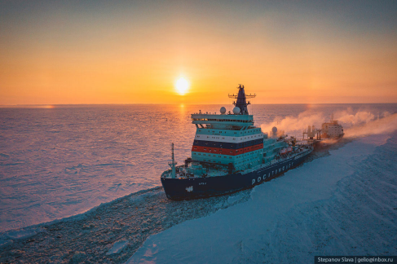
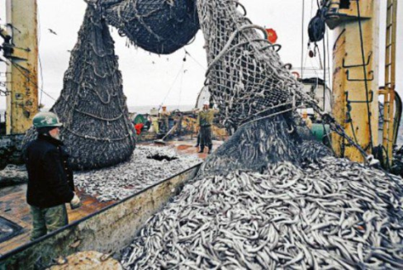
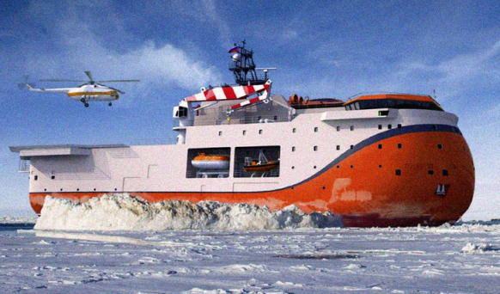
Занятия людей

Slide 16
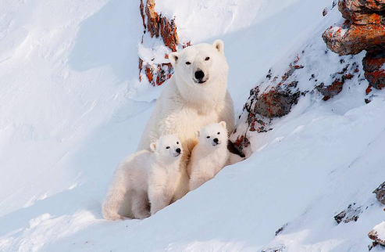
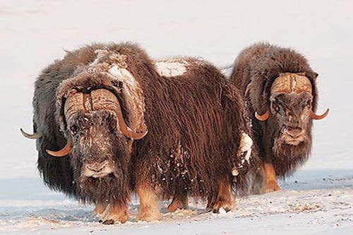
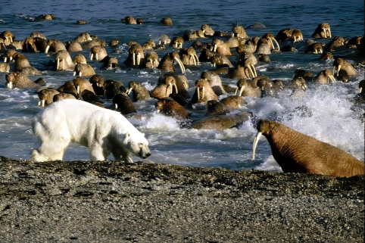
Заповедник «остров врангеля»

Slide 17
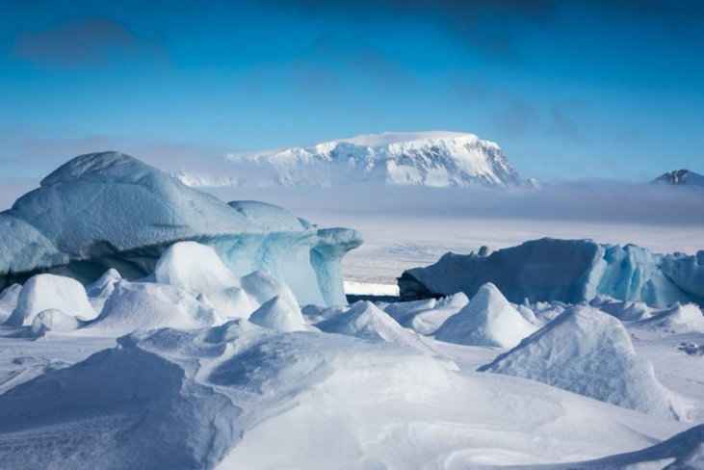
Царство льда и снега

Slide 18
Источники
https://sudact.ru/law/prikaz-minprosveshcheniia-rossii-ot-18052023-n-372/federalnaia-obrazovatelnaia-programma-nachalnogo-obshchego/
Я иду на урок в начальную школу: Природоведение. Книга 1 : Книга для учителя. – М.: Издательство «Первое сентября», 2002.
Поурочные разработки по курсу «Окружающий мир» 4 класс : пособие для учителя /Т.Н. Максимова. - М. : ВАКО, 2021
https://vsegda-pomnim.com/pustyni/11030-zona-arkticheskih-pustyn-96-foto.html
https://oir.mobi/684163-severnoe-sijanie-arkticheskih-pustyn.html
https://priroda.club/priroda/14534-rastenija-arkticheskih-pustyn-rossii-52-foto.html
https://animals.pibig.info/34829-arkticheskie-ryby.html
https://givotniymir.ru/ekologicheskie-problemy-severnogo-ledovitogo-okeana/
https://okeaninfo.ru/ispolzovanie-resursov-severnogo-ledovitogo-okeana
https://sci-nature.ru/wp-content/uploads/2016/03/3.jpg
https://rtraveler.ru/photo/122752/
https://www.rus-arc.ru/guide/view/ostrov-gukera-skala-rubini/
https://gelio.livejournal.com/268223.html
https://ru.wikipedia.org/wiki/%D0%A2%D0%BE%D0%BD%D0%BA%D0%BE%D0%BA%D0%BB%D1%8E%D0%B2%D0%B0%D1%8F_%D0%BA%D0%B0%D0%B9%D1%80%D0%B0
https://ecopeterburg.ru/2022/03/29/%D1%85%D0%BE%D0%B7%D1%8F%D0%B9%D0%BA%D0%B0-%D0%B0%D1%80%D0%BA%D1%82%D0%B8%D0%BA%D0%B8/
https://www.den-za-dnem.ru/gal/displayimage.php?pid=5198
https://kupidonia.ru/viktoriny/viktorina-po-okruzhajuschemu-miru-zona-arkticheskih-pustyn
https://elementy.ru/nauchno-populyarnaya_biblioteka/434886/Yazyk_kosatok_i_ego_dialekty
https://sdelanounas.ru/blogs/149113/
https://loveopium.ru/texnika/atomnye-ledokoly-novye-pokoriteli-arktiki.html
https://geoglob.ru/10-fakts/reserve/zapovednik-vrangelya/
https://travelask.ru/blog/posts/16104-pochemu-yaytsa-kayry-takoy-strannoy-grushevidnoy-formy
http://debri-dv.com/article/26643/byki_ostrova_vrangelya

